Slide 1
Case Study 1
  设有一个图书借阅管理数据库，已知：
    图书的属性有书号（具有唯一性）、书名
    读者的属性有借书证号（具有唯一性，每个读者只能有一个借书证号）、姓名、身份证号、住址、电话
    出版社的属性有出版社名称（具有唯一性）、地址、联系电话。
  其中：
    每本图书只能有一个出版社出版发行
    每个读者可以同时借阅多本图书，也可以在不同时候借阅同一本图书
    系统需要记录每本图书被借阅的借阅日期和归还日期
  请用E-R模型表示该数据库系统的概念模型。

Slide 2
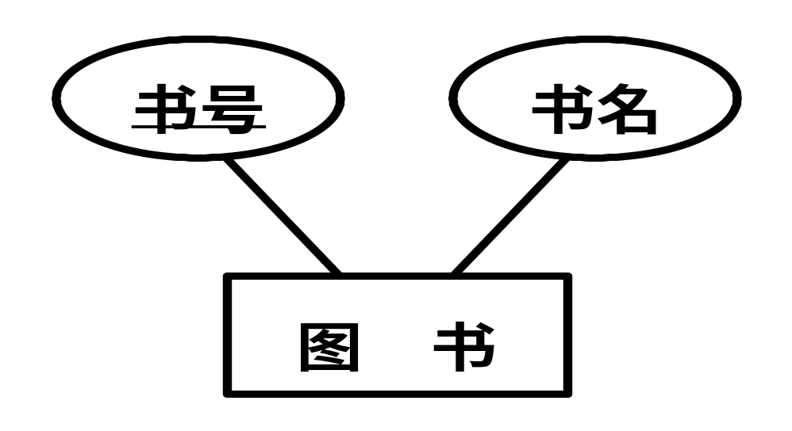
Case Study 1
  设有一个图书借阅管理数据库，已知：
  图书的属性有书号（具有唯一性）、书名
  读者的属性有借书证号(具有唯一性，每个读者只能有一个借书证号)、姓名、身份证号、住址、电话
  出版社的属性有出版社名称（具有唯一性）、地址、联系电话。

Slide 3
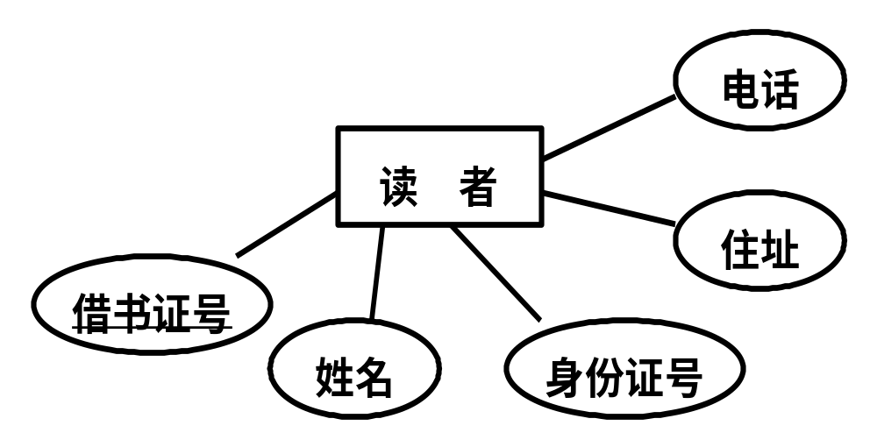
Case Study 1
  设有一个图书借阅管理数据库，已知：
  图书的属性有书号（具有唯一性）、书名
  读者的属性有借书证号(具有唯一性，每个读者只能有一个借书证号)、姓名、身份证号、住址、电话
  出版社的属性有出版社名称（具有唯一性）、地址、联系电话。

Slide 4
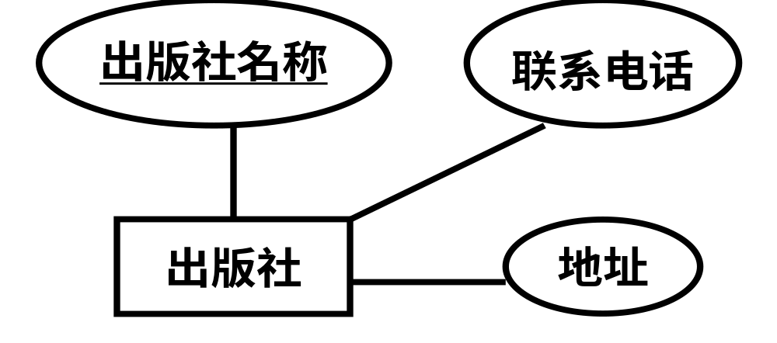
Case Study 1
  设有一个图书借阅管理数据库，已知：
  图书的属性有书号（具有唯一性）、书名
  读者的属性有借书证号(具有唯一性，每个读者只能有一个借书证号)、姓名、身份证号、住址、电话
  出版社的属性有出版社名称（具有唯一性）、地址、联系电话。

Slide 5
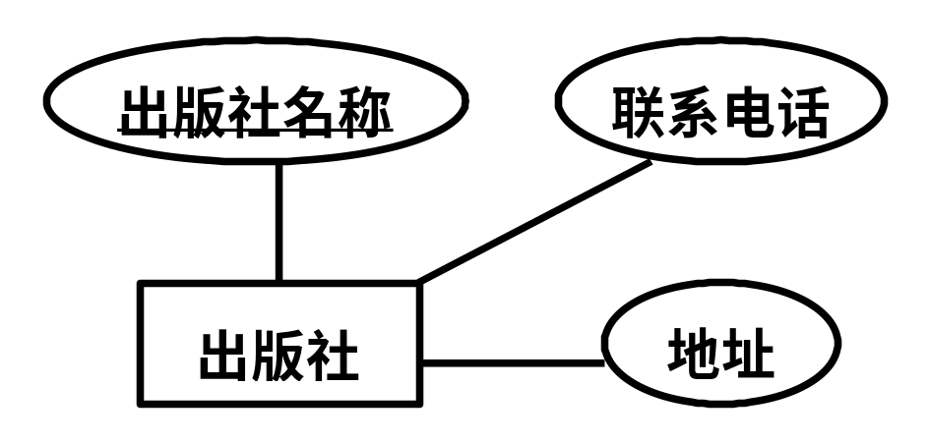
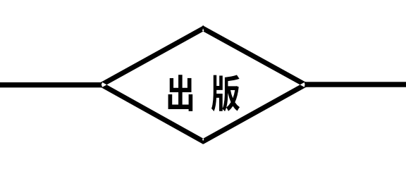
Case Study 1
其中：
  每本图书只能有一个出版社出版发行
  每个读者可以同时借阅多本图书，也可以在不同时候借阅同一本图书
  系统需要记录图书被借阅的借阅日期和归还日期
N
1

Slide 6
Case Study 1
其中：
  每本图书只能有一个出版社出版发行
  每个读者可以同时借阅多本图书，也可以在不同时候借阅同一本图书
  系统需要记录图书被借阅的借阅日期和归还日期
借 阅
M
N

Slide 7
Case Study 1
其中：
  每本图书只能有一个出版社出版发行
  每个读者可以同时借阅多本图书，也可以在不同时候借阅同一本图书
  系统需要记录图书被借阅的借阅日期和归还日期
借阅日期
归还日期
借 阅
M
N

Slide 8
N
1
M
借阅日期
借 阅
N
归还日期

